Slide 1

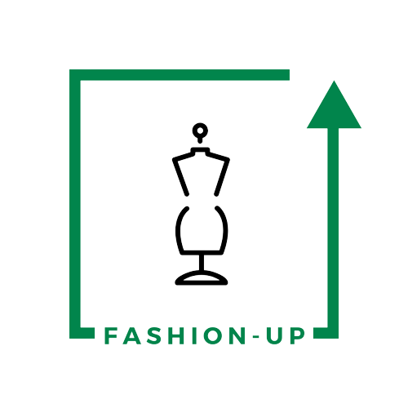
Program szkoleniowy UpTraK
Moduł 3
UNIT 3
TECHNIKI WYKOŃCZANIA TEKSTYLIÓW
www.fashionupproject.com
Czas trwania: 2 godziny

Slide 2
Program szkoleniowy UpTraK
Moduł 3, Unit 3
Finansowane przez Unię Europejską. Wyrażone poglądy i opiniesą jednak poglądami
wyłącznie autora(-ów) i niekoniecznie odzwierciedlają poglądy Unii Europejskiej ani Europejskiej Agencji Wykonawczej ds. Edukacji i Kultury (EACEA). Ani Unia Europejska, ani EACEA nie
ponoszą za nie odpowiedzialności.
www.fashionupproject.com

Slide 3
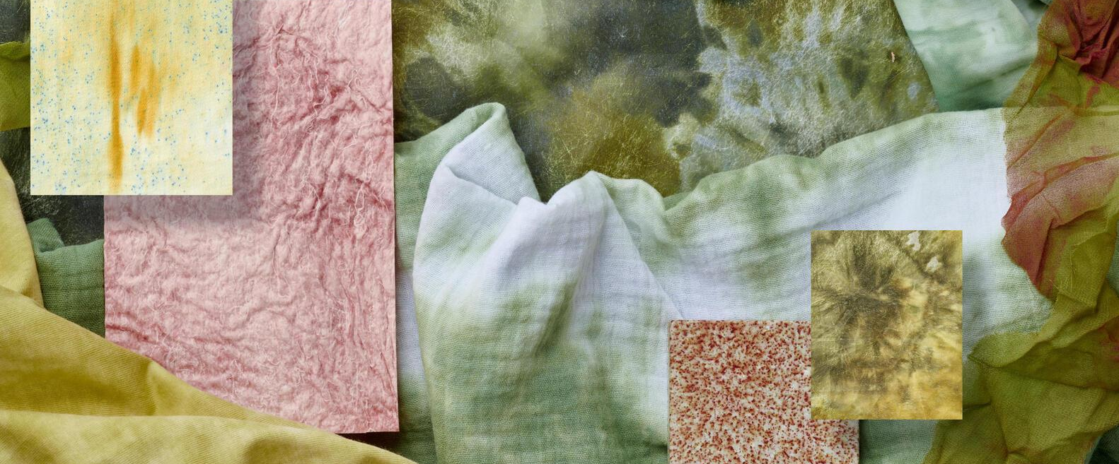
Program szkoleniowy UpTraK
Moduł 3, Unit 3
Przegląd Unitu
Niniejsza jednostka zapewnia kompleksowy przegląd metod stosowanych w celu poprawy wyglądu, tekstury I funkcjonalności tkanin, szczegółowo omawiając różne techniki wykończeniowe w przetwórstwie tekstyliów, takie jak barwienie, drukowanie, powlekanie i inne specjalne zabiegi. W tej jednostce dowiesz się, jak wykończenia zmieniają właściwości I wygląd tekstyliów oraz jak można je zastosować w upcyklingu, aby zwiększyć wartość i funkcjonalność odzieży. Zawiera ona zajęcia teoretyczne, uzupełnione o analizę próbek tkanin oraz instrukcje dotyczące ćwiczenia praktycznego.
www.fashionupproject.com

Slide 4
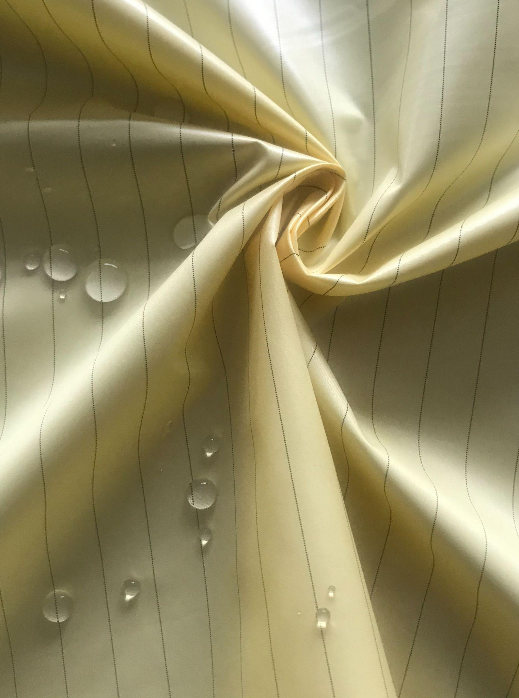
Program szkoleniowy UpTraK
Moduł 3, Unit 3
Oczekiwane wyniki nauczania
Pod koniec tego Unitu będziesz w stanie:
Znać różne rodzaje wykończeń tekstyliów.
Zrozumieć, jak wykończenia wpływają na właściwości i wygląd tkanin.
Stosować najlepsze techniki wykończeniowe w każdym konkretnym projekcie dotyczącym recyklingu tekstyliów.
www.fashionupproject.com
Wymagana wiedza wstępna
Wiedza wstępna nie jest wymagana
Szacowany czas czytania:
20 minut

Slide 5

Program szkoleniowy UpTraK
Moduł 3, Unit 3
Grupa Docelowa
Jednostka ta jest skierowana do osób młodych pełnoletnich i dorosłych, w tym: młodzieży NEET, osób dorosłych o niskich kwalifikacjach, poszukujących pracy lub przechodzących rekonwersję, ale także poszukujących lepszej profesjonalizacji w sektorze krawiectwa rzemieślniczego, profesjonalistów już pracujących w obszarze krawiectwa rzemieślniczego I zainteresowanych poszerzeniem/uaktualnieniem swoich umiejętności w celu rozszerzenia swojej działalności o konkretną dziedzinę, absolwentów szkół średnich z programami nauczania projektowania mody i/lub produkcji tekstyliów odzieżowych, którzy chcą zbliżyć się
do rynku pracy dzięki nabyciu większej liczby umiejętności operacyjnych i specjalizacji.
Cel Nauczania
Celem jednostki jest zapoznanie studentów z popularnymi technikami wykańczania w
przetwórstwie tekstyliów, ze sposobem, w jaki zmieniają one
właściwości i wygląd tekstyliów oraz z tym, jak można je zastosować w upcyklingu w celu zwiększenia
wartości i funkcjonalności odzieży.
Koncepcje Kluczowe
www.fashionupproject.com
Techniki wykańczania tekstyliów; Rodzaje procesów wykańczania; Zachowanie tkanin; Zastosowanie wykończeń tekstyliów w celu ulepszenia tkanin poddanych recyklingowi

Slide 6
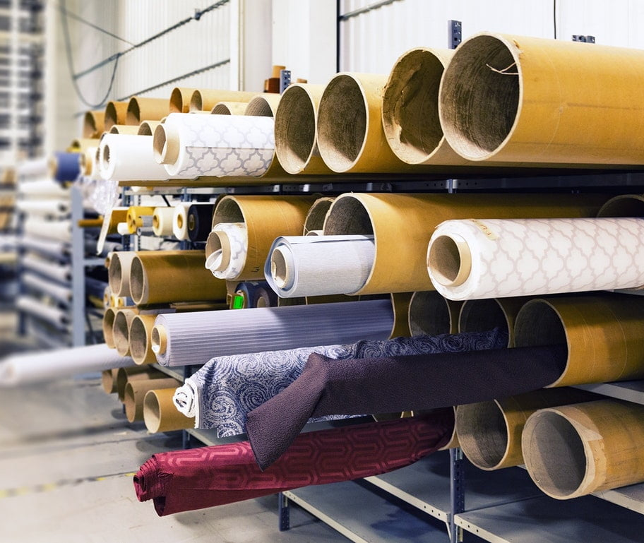
Program szkoleniowy UpTraK
Moduł 3, Unit 3
Do tej jednostki potrzebny będzie notatnik i
długopis, kawałek materiału lub ubrania oraz
pojemnik/butelka z wybielaczem do
ćwiczenia praktycznego. Próbki tkanin zostaną dostarczone przez trenera.
Niezbędne wyposażenie
www.fashionupproject.com

Slide 7
Program szkoleniowy UpTraK
Moduł 3, Unit 3
01
Profil Nauczyciela
Głęboka wiedza z zakresu
Nauki tekstylnej (właściwości włókien, budowa tkanin i techniki
wykańczania)
02
Metodologia
Połączenie wiedzy teoretycznej
z prawdziwymi próbkami tkanin i
krótkim ćwiczeniem. Trenerom zaleca się przygotowanie teczki z włóknami i tkaninami do zaprezentowania podczas zajęć.
www.fashionupproject.com

Slide 8
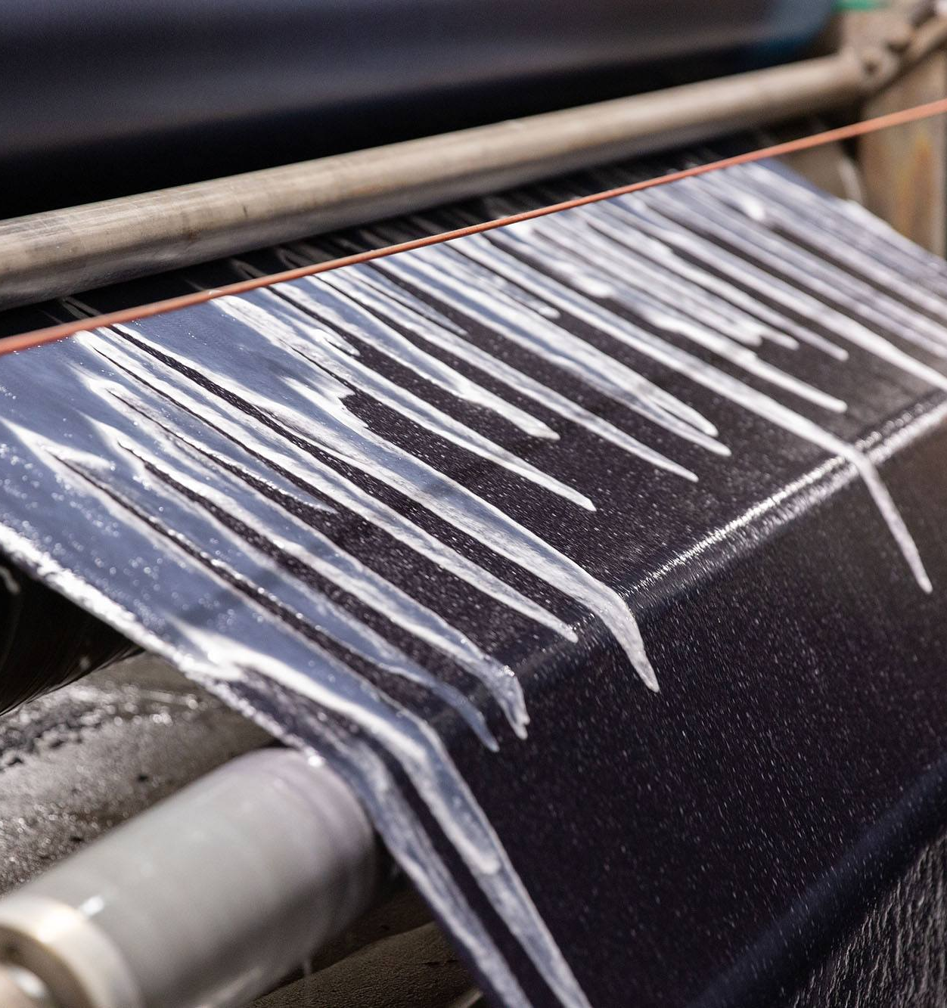
Program szkoleniowy UpTraK
Moduł 3, Unit 3
TECHNIKI WYKAŃCZANIA TEKSTYLIÓW
Procesy wykończeniowe to metody stosowane w celu poprawy specyficznych cech tekstyliów, takich jak estetyka czy funkcjonalność. Wykończenia mogą być stosowane na wielu etapach procesu produkcyjnego – od włókna do gotowego wyrobu – i przynoszą różne rezultaty w zależności od materiału.
Wykończenia dzielą się na przygotowawcze, pośrednie,
estetyczne i funkcjonalne. Stosuje się je w celu nadania
koloru, usunięcia lub dodania chłonności, tekstury, właściwości antybakteryjnych i wielu innych cech.
www.fashionupproject.com

Slide 9
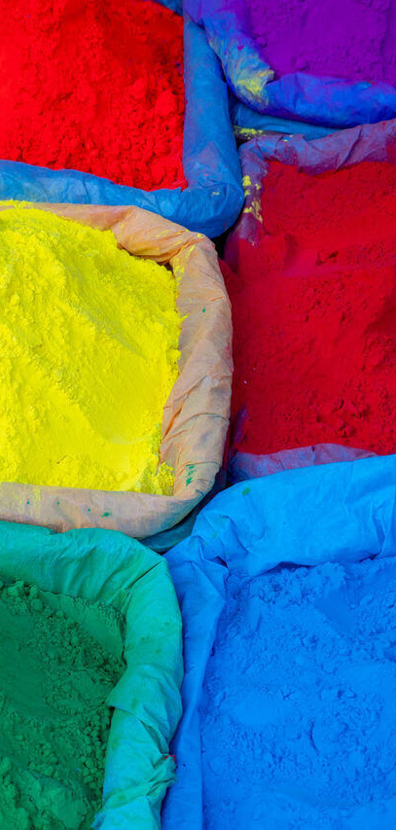
Program szkoleniowy UpTraK
Moduł 3, Unit 3
FARBOWANIE
Proces barwienia jest najpowszechniejszą techniką wykańczania. Można go przeprowadzać na różne sposoby i zazwyczaj wymaga wstępnej obróbki materiałów. Proces ten można przeprowadzić na dowolnym etapie produkcji tekstyliów, w zależności od rodzaju tkaniny lub odzieży:
Barwienie w masie – barwienie luźnych, nieprzędnych włókien. Ta metoda lepiej zachowuje kolory
Barwienie w masie – barwienie włókien ciągłych. Barwniki dodaje się do
roztworu przędzalniczego
Barwienie przędzy – barwienie przędzy przed jej tkaniem lub dzianiem
tkaniny
Barwienie tkanin – barwienie całego kawałka tkaniny. Jest to
najpopularniejsza metoda w przypadku jednolitych kolorów.
Barwienie odzieży – barwienie gotowych ubrań. Jest to
najtańszy proces, ale nie jest zalecany do szycia ubrań szytych na miarę,
które mogą się odkształcać lub kurczyć.
www.fashionupproject.com

Slide 10
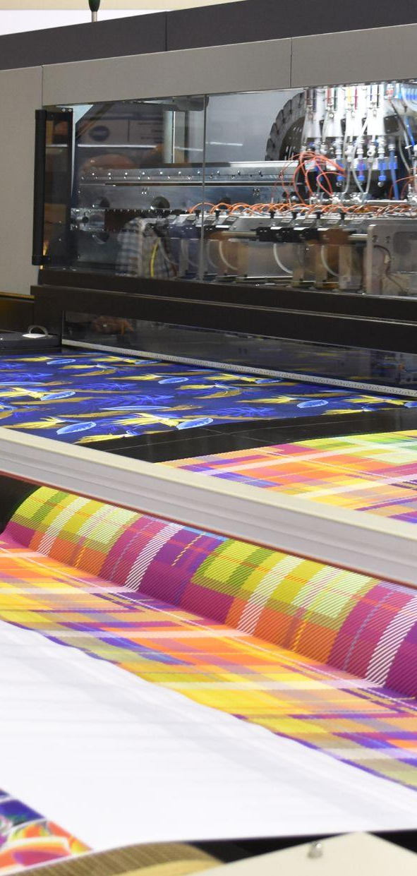
Program szkoleniowy UpTraK
Moduł 3, Unit 3
DRUKOWANIE
Drukowanie jest często stosowane do dodawania kolorowych wzorów i rysunków do tkanin lub odzieży. Istnieje wiele technik, oto najpopularniejsze:
Druk wałkowy – wzory są drukowane za pomocą grawerowanych metalowych wałków. Nadruki do 5 kolorów. Drukuje tylko na rolkach materiału. Nadaje się do powtarzalnych wzorów. Szybki. Nie nadaje się do dzianin.
Sitodruk – wzory są drukowane poprzez rozprowadzanie farby na
sicie, które jest traktowane jako szablon. Można drukować na tkaninach lub odzieży. Ograniczenie do 12 kolorów.
Druk transferowy – wzory są najpierw przenoszone na nietekstylne
podłoże, które jest następnie przenoszone na tkaninę za pomocą prasy termicznej. Można drukować na tkaninach lub odzieży. Brak ograniczeń kolorystycznych.
Druk cyfrowy – wydruki są digitalizowane, a następnie nakładane na tkaninę za pomocą specjalnej drukarki atramentowej. Można drukować na tkaninach lub odzieży. Brak ograniczeń kolorystycznych. Doskonała ostrość obrazu.
www.fashionupproject.com

Slide 11
Program szkoleniowy UpTraK
Moduł 3, Unit 3
ROZMIAROWANIE
Proces chemiczny polegający na nakładaniu powłoki ochronnej na osnowę w celu zwiększenia odporności na ścieranie, tkactwa i zminimalizowania ryzyka zerwania podczas tkania. Jest on
tymczasowy. Rodzaj zastosowanych środków chemicznych zależy od włókna, metody przędzenia i grubości przędzy.
ODKLEJANIE
Proces chemiczny, który rozkłada grubość osnowy na etapie produkcji tkaniny, aby
zwiększyć jej chłonność, zdolność do barwienia i drukowania. Jest to proces trwały.
www.fashionupproject.com

Slide 12
Program szkoleniowy UpTraK
Moduł 3, Unit 3
PRZYPALANIE
Proces mechaniczny, który działa jako wstępna obróbka, zapewniająca gładką i jednolitą powierzchnię tkaniny poprzez wypalanie luźnych końcówek włókien. Jest to proces trwały, który nie działa w przypadku włókien termoplastycznych, ponieważ mają one tendencję do topienia się pod wpływem ciepła.
CZYSZCZENIE
Obróbka wstępna, która usuwa zanieczyszczenia za pomocą alkaliów – rozpuszczalnych substancji zasadowych, które neutralizują kwasy. Proces ten służy do poprawy podatności materiału na wybielanie, barwienie i drukowanie.
www.fashionupproject.com

Slide 13
Program szkoleniowy UpTraK
Moduł 3, Unit 3
WYBIELANIE
Proces chemiczny polegający na usuwaniu naturalnego koloru włókien za pomocą wybielaczy. Po tym obróbce materiały stają się białe lub znacznie jaśniejsze niż przedtem, co wspomaga proces barwienia I drukowania. Jest to proces trwały.
MERCERYZACJA
Obróbka chemiczna polegająca na zanurzeniu materiału w wodorotlenku sodu w celu zwiększenia gładkości, połysku i chłonności. Jest to proces trwały, zazwyczaj stosowany w przypadku przędz bawełnianych lub tkanin.
www.fashionupproject.com

Slide 14
Program szkoleniowy UpTraK
Moduł 3, Unit 3
ROZCIĄGANIE
Proces mechaniczny polegający na użyciu rozszerzarki do ustawienia osnowy i wątku pod kątem prostym, a następnie umieszczeniu tkaniny w nagrzanej komorze, która usuwa zmarszczki, prostuje splot i suszy tkaninę.
BEETLING
Trwały proces mechaniczny polegający na uderzaniu tkaniny celulozowej drewnianymi młotkami, tzw. „młotkami”, w celu nadania jej twardości, gładkości, połysku i podobieństwa do lnu.
www.fashionupproject.com

Slide 15
Program szkoleniowy UpTraK
Moduł 3, Unit 3
FOLOWANIE
Proces mechaniczny polegający na wykorzystaniu ciepła i wilgoci do kurczenia tkanin wełnianych o około 10-25% w celu zwiększenia grubości i zwartości. Jest to proces trwały.
OBCIĄŻANIE
Proces mechaniczny stosowany do tkanin jedwabnych, polegający na zanurzaniu ich w solach metalicznych w celu poprawy ich układalności i chwytu. Jest to proces tymczasowy, ale w przypadku nadmiernego stosowania może spowodować pękanie I rozwarstwianie się tkaniny podczas użytkowania.
www.fashionupproject.com

Slide 16
Program szkoleniowy UpTraK
Moduł 3, Unit 3
SILIKON
Proces chemiczny polegający na dodaniu do tkaniny silikonowej substancji w celu poprawy jej właściwości ochronnych i izolacyjnych, a jednocześnie nadania jej jedwabistej tekstury. Jest to zabieg trwały.
ZMIĘKCZANIE
Proces chemiczny, który poprawia miękkość tkaniny poprzez stworzenie gładkiej i lśniącej
powierzchni.
www.fashionupproject.com

Slide 17
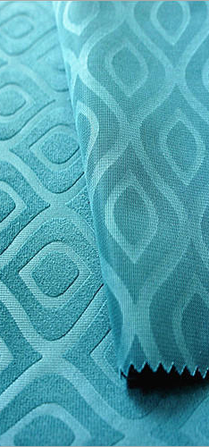
Program szkoleniowy UpTraK
Moduł 3, Unit 3
KALANDROWANIE
Proces mechaniczny polegający na ściskaniu tkaniny w celu jej wygładzenia i spłaszczenia, zmniejszenia grubości i nadania połysku. Zabieg estetyczny, który może być trwały lub tymczasowy.
Rodzaje kalandrowania:
Wytłaczanie/Wklęsłe tłoczenie – proces wykończeniowy, który tworzy obniżoną lub wypukłą powierzchnię dekoracyjną w tkaninie.
Moiré – obróbka wykończeniowa polegająca na przepuszczeniu złożonego materiału przez wałek żebrowany lub grawerowany w wysokiej temperaturze, tworząc wyraźny, wodnisty lub falisty wzór.
Glazing i Cire – obróbka mechaniczna polegająca na kalandrowaniu tkaniny w roztworze wosku, skrobi lub żywicy w celu nadania jej powierzchni połysku i gładkości.
Schreinering – obróbka mechaniczna polegająca na tworzeniu cienkich, żebrowanych linii na powierzchni tkaniny, które nadają jej połysk, miękkość i jedwabisty wygląd.
www.fashionupproject.com

Slide 18
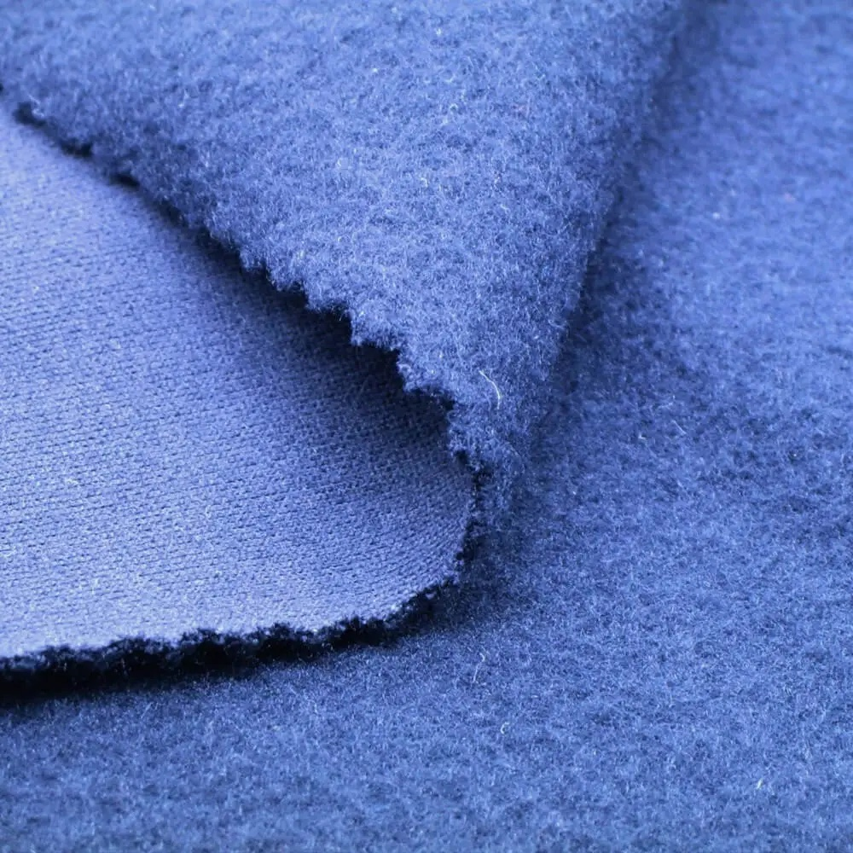
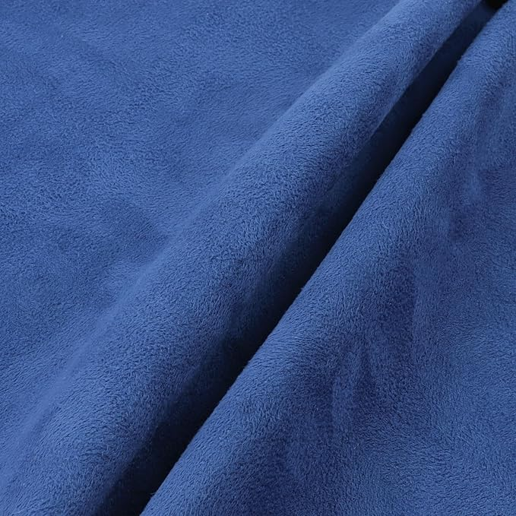
Program szkoleniowy UpTraK
Moduł 3, Unit 3
DRAPANIE I SZCZOTKOWANIE
Procesy mechaniczne polegające na użyciu szczotek do unoszenia włókieni tworzenia meszku, który zatrzymuje powietrze, zapewniając ciepło, a jednocześnie dzięki fakturze zmiękcza powierzchnię tkaniny.
SZLIFOWANIE I ZAMSZOWANIE
Procesy mechaniczne polegające na pocieraniu włókien w celu uzyskania powierzchni przypominającej zamsz.
www.fashionupproject.com

Slide 19
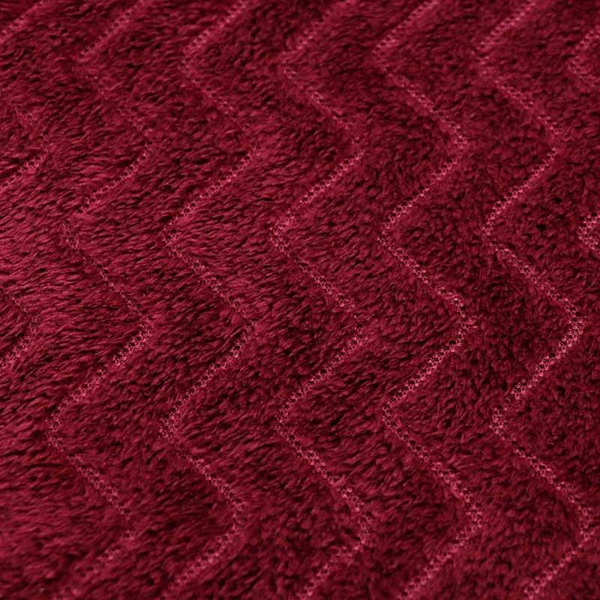
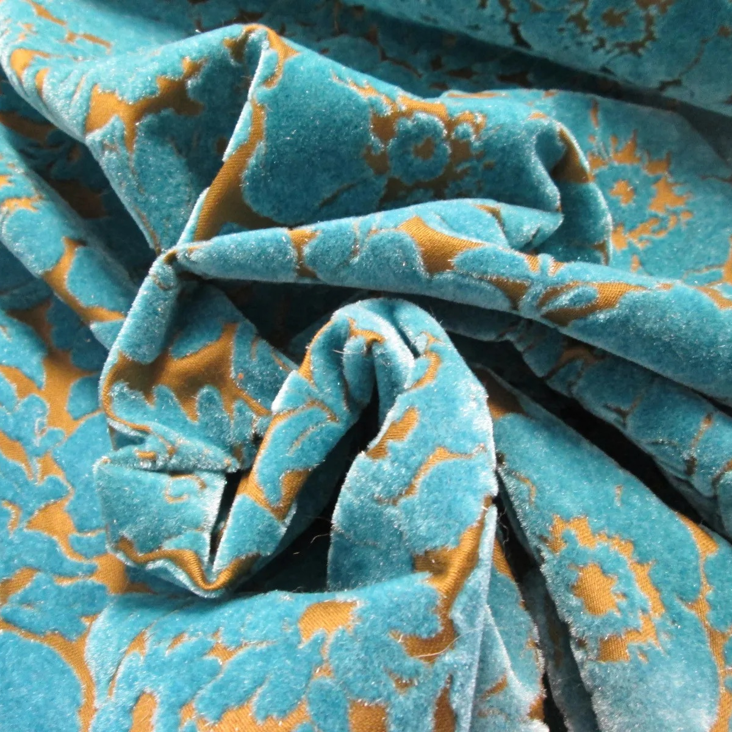
Program szkoleniowy UpTraK
Moduł 3, Unit 3
STRZYŻENIE
Proces mechaniczny polegający na wygładzaniu i wyrównywaniu powierzchni tkaniny z włosiem, przy jednoczesnym tworzeniu wzorów i poprawianiu jej koloru.
FLOKOWANIE
Proces mechaniczny polegający na przyklejaniu włókna do materiału bazowego w celustworzenia wypukłej powierzchni lub imitacji splotu dodatkowej przędzy, która nadaje tkaninie aksamitną teksturę. Nie każde włókno przylega do kleju.
www.fashionupproject.com

Slide 20
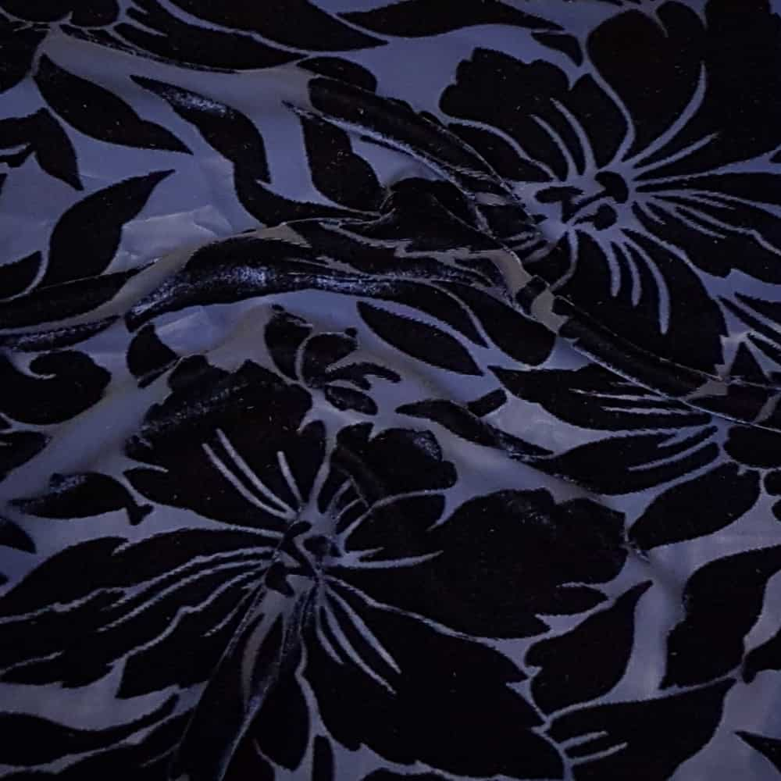
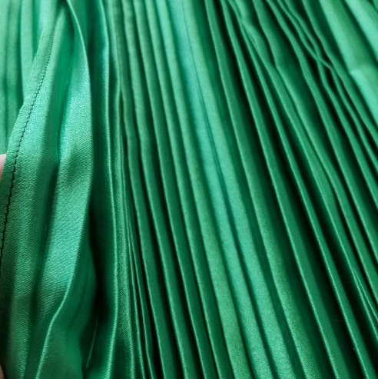
Program szkoleniowy UpTraK
Moduł 3, Unit 3
WYPALANIE
Obróbka chemiczna, zwana również devoré, polegająca na nałożeniu kwasu w celu rozpuszczenia włókien w określonych częściach tkaniny, tworząc półprzezroczyste wzory. Zwykle stosowana na aksamicie.
PLISOWANIE
Proces mechaniczny polegający na składaniu tkaniny w celu utworzenia plis. Jest tymczasowy.
www.fashionupproject.com

Slide 21
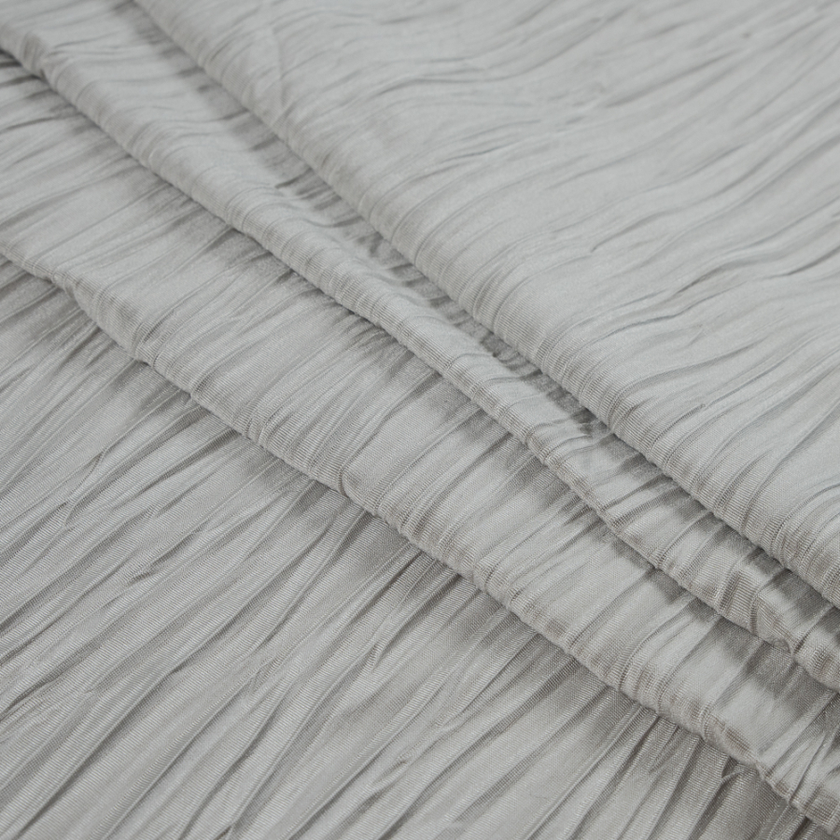
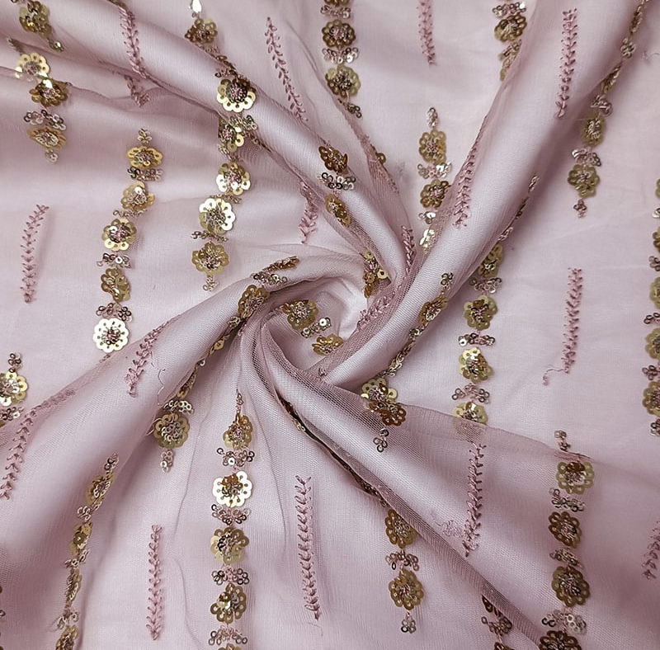
Program szkoleniowy UpTraK
Moduł 3, Unit 3
PLISSÉ
Zabieg chemiczny polegający na kurczeniu tkaniny w określonych miejscach,
aby utworzyć zmarszczki w pionowych pasach tkaniny. Jest to zabieg estetyczny i
trwały.
HAFT
Proces mechaniczny polegający na dekorowaniu tkaniny lub jej określonej części poprzez nakładanie różnych ściegów, przędz i różnych materiałów, takich jak cekiny.
www.fashionupproject.com

Slide 22
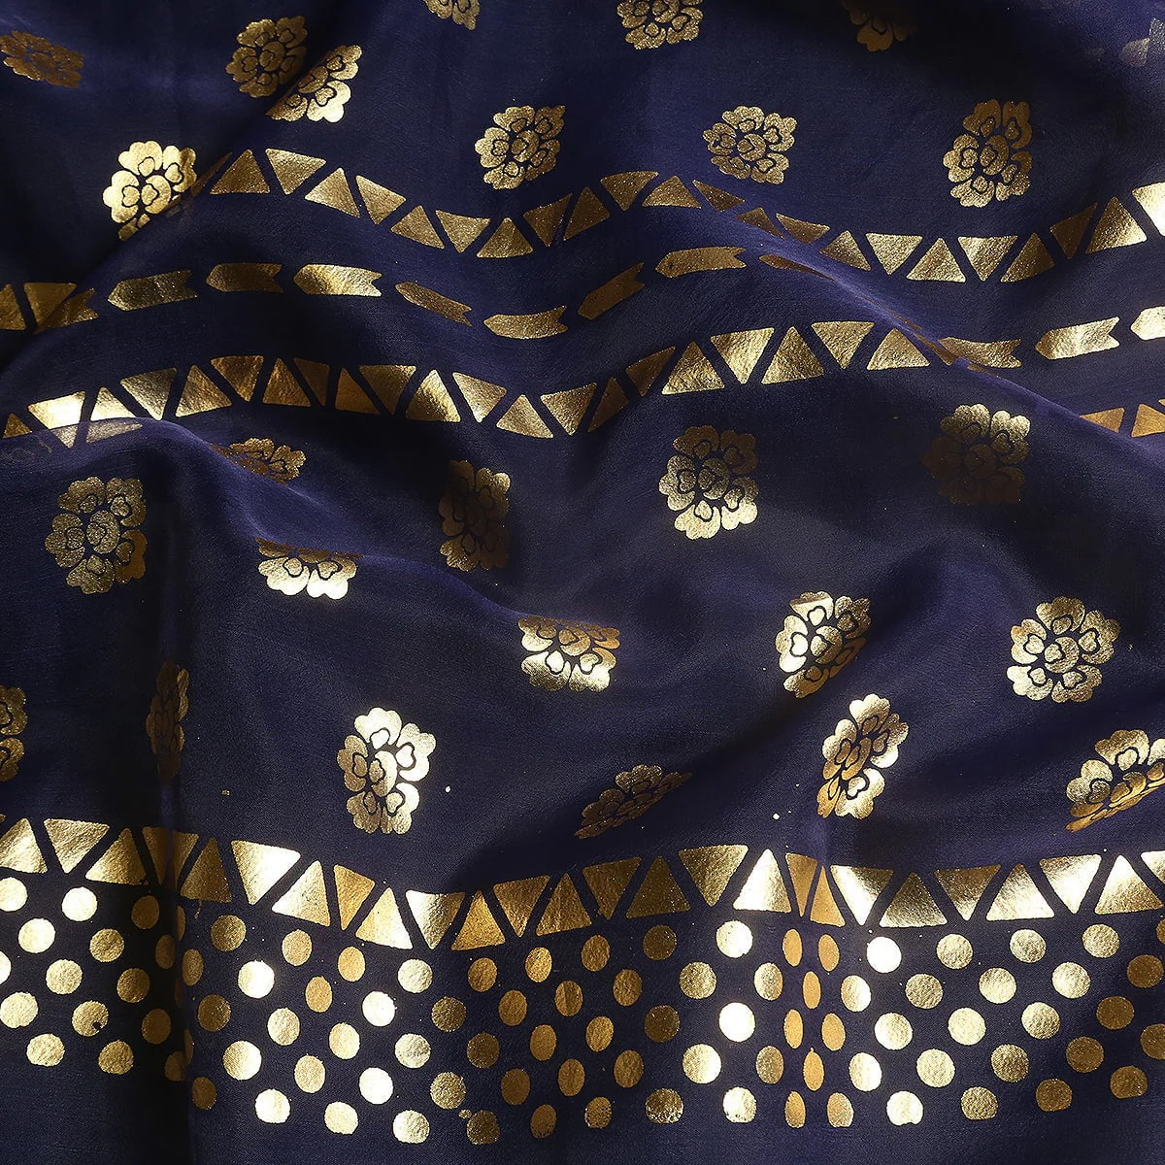
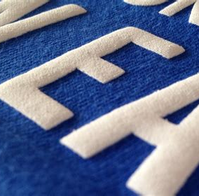
Program szkoleniowy UpTraK
Moduł 3, Unit 3
DRUK FOLII
Proces mechaniczny polegający na nanoszeniu na tkaninę papieru metalicznego (folii) w postaci wprasowywanej na gorąco w celu uzyskania metalicznego wzoru.
NADRUK WYPUKŁY
Proces chemiczny wykorzystujący środek spieniający do tworzenia trójwymiarowego/wypukłego wzoru na tekstyliach. Powszechnie stosowany w odzieży z dzianiny.
www.fashionupproject.com

Slide 23
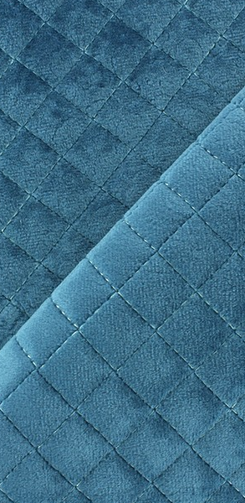
Program szkoleniowy UpTraK
Moduł 3, Unit 3
PIKOWANIE
Proces mechaniczny polegający na zszyciu trzech warstw: pikowania wierzchniego, materiału izolacyjnego i materiału podkładowego. Warstwa środkowa utrzymuje ciepło, a dwie pozostałe je chronią. Można to robić przemysłowo lub na domowej maszynie do szycia.
Pikowanie jest stosowane od tysięcy lat jako sposób na tworzenie ciepłych ubrań, a także jako sposób na prezentację sztuki poprzez haftowanie oryginalnych wzorów.
www.fashionupproject.com

Slide 24
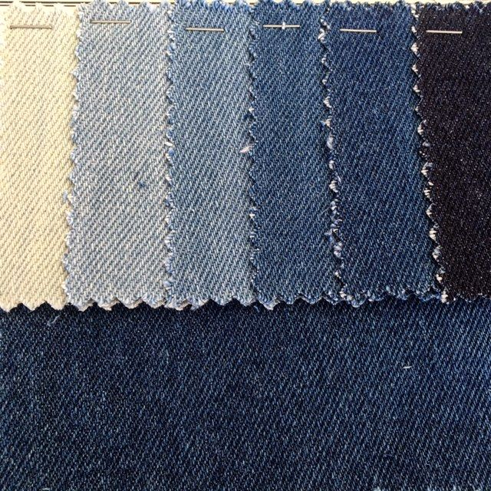
Program szkoleniowy UpTraK
Moduł 3, Unit 3
WYKOŃCZENIE DŻINSU
Procesy mechaniczne i techniczne stosowane w celu nadania bardziej pożądanego/modnego wyglądu. Rezultat nie jest znormalizowany i zależy od cyklu prania, ilości prania, rodzaju tkaniny i używanej maszyny.
Rodzaje wykańczania denimu:
Płukanie – obróbka chemiczna, która zapewnia równomierne blaknięcie
Wybielanie – proces chemiczny odbarwiający lub wybielający denim
Pranie enzymatyczne – proces chemiczny, który rozkłada i osłabia
powierzchnię denimu, nadając jej zużyty wygląd
Pranie PP w sprayu/Monkey Wash – proces chemiczny, który nadaje denimowi wygląd wyblakłego poprzez rozpylanie środka utleniającego
Barwienie/Nadbarwianie – proces chemicznego barwienia stosowany po wyblaknięciu w celu dodania koloru denimowi
Wyblaknięcie ozonem – proces chemiczny, który wybiela denim poprzez
reakcję utleniającą, szczególnie z barwnikiem indygo.
www.fashionupproject.com

Slide 25
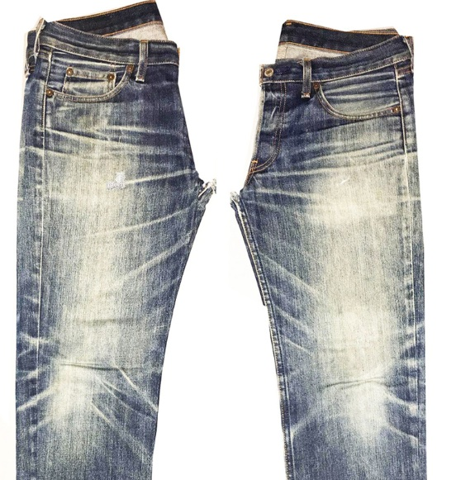
Program szkoleniowy UpTraK
Moduł 3, Unit 3
WYKOŃCZENIE DŻINSU
Piaskowanie – proces ścierania, który odbarwia denim
za pomocą materiału ściernego pod ciśnieniem – może być wykonywany ręcznie lub mechanicznie i jest ryzykowny dla pracowników.
Płonięcie strumieniem wody – proces mechaniczny, który wykorzystuje ścieranie za pomocą strumieni wodnych do wypłukania barwnika z denimu.
Płukanie kamieniem – proces mechaniczny, który wykorzystuje ścieranie, aby nadać denimowi wygląd zużycia.
Pranie kwasem – połączenie obróbki chemicznej i mechanicznej
z użyciem kwasu, który tworzy miejscowe, wyblakłe smugi.
Laserowanie – proces mechaniczny, który wykorzystuje laser do uzyskania efektu wyblaknięcia lub obrazu graficznego, takiego jak logo.
Wykończenie kruszeniem – proces, który wykorzystuje roztwór żywicy do uzyskania trójwymiarowego efektu marszczenia. Tkaninę można natryskiwać lub zanurzać w roztworze.
www.fashionupproject.com

Slide 26
Program szkoleniowy UpTraK
Moduł 3, Unit 3
SANFORYZACJA
Proces mechaniczny polegający na zastosowaniu obróbki antykurczliwej w celu stabilizacji i zminimalizowania kurczenia się tkaniny. Jest to proces trwały.
ODPORNOŚĆ NA GNIECENIE
Zabieg chemiczny polegający na dodaniu żywicy do tkaniny w celu zapobiegania jej marszczeniu. Jest on tymczasowy i zazwyczaj znika po średnio 25 praniach.
www.fashionupproject.com

Slide 27
Program szkoleniowy UpTraK
Moduł 3, Unit 3
ŚRODEK OGRANICZAJĄCY OGIEŃ
Obróbka chemiczna polegająca na dodaniu do tkaniny niepenetrującej powłoki, która blokuje dostęp tlenu, poprawiając w ten sposób jej właściwości samogasnące. Ma charakter tymczasowy.
ODPROWADZANIE WILGOCI
Proces chemiczny polegający na splataniu włókien hydrofilowych z hydrofobowymi w celu odprowadzania potu i wilgoci z tkaniny.
www.fashionupproject.com

Slide 28
Program szkoleniowy UpTraK
Moduł 3, Unit 3
DWR
Trwała hydrofobowość to obróbka mechaniczna polegająca na pokryciu zewnętrznej warstwy
tkaniny lub nasyceniu włókien roztworem, który zapobiega wchłanianiu wody. Jest to zabieg tymczasowy, dlatego konieczne jest ponowne powlekanie w celu utrzymania hydrofobowości. W zależności od ilości powłoki, obróbka może być wodoodporna, hydrofobowa lub wodoodporna.
ANTYSTATYCZNY
Proces chemiczny polegający na nałożeniu środka chemicznego o działaniu antystatycznym w celu usunięcia niepożądanego ładunku elektrostatycznego wytwarzanego podczas ruchu ciała.
www.fashionupproject.com

Slide 29
Program szkoleniowy UpTraK
Module 3, Unit 3
ANTYPILLING
Proces chemiczny, który redukuje luźne włókna, tworzące kulki, zgrubienia lub nitki na powierzchni tkaniny. Zazwyczaj nakładany z powłoką polimerową, aby zwiększyć trwałość.
OCHRONA UV
Proces chemiczny polegający na nałożeniu na powierzchnię tkaniny środka blokującego, który pochłania lub rozprasza promienie, zmniejszając w ten sposób narażenie tkaniny na promieniowanie UV.
www.fashionupproject.com

Slide 30
Program szkoleniowy UpTraK
Moduł 3, Unit 3
REGULACJA TEMPERATURY
Proces chemiczny wykorzystujący mikrokapsułki do przerywania zmian temperatury i zapewniania efektu ogrzewania i/lub chłodzenia odzieży.
ŚRODEK PRZECIWKO PLAMOM
Proces chemiczny polegający na dodaniu laminowanej powłoki chemicznej do tkaniny, aby zapobiec wchłanianiu plam przez tkaninę.
www.fashionupproject.com
USUWANIE PLAM/BRUDU
www.fashionupproject.com
Obróbka mechaniczna polegająca na zwiększeniu absorpcji wody przez tkaninę, aby umożliwić łatwiejsze usuwanie plam i zabrudzeń podczas prania.

Slide 31
Program szkoleniowy UpTraK
Moduł 3, Unit 3
ODPORNY NA MOLE
Zabieg chemiczny polegający na zanurzeniu tkaniny w roztworze, który zmniejsza przyciąganie moli, zapobiegając uszkodzeniom odzieży.
PRZECIWBAKTERYJNY
Zabieg chemiczny, który hamuje rozwój bakterii, zapobiegając uszkodzeniom odzieży spowodowanym przez pot. Znany również jako środek antybakteryjny lub neutralizujący zapach.
www.fashionupproject.com

Slide 32
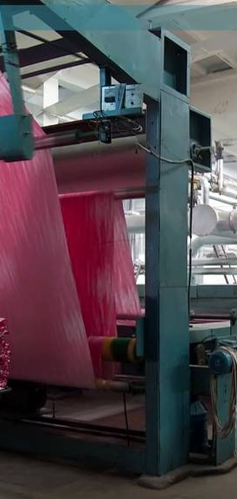
Program szkoleniowy UpTraK
Moduł 3, Unit 3
KROKI NAPRAWCZE
Są to procesy, które mogą zachodzić na różnych etapach produkcji i
pomagają w stabilizacji materiału przed przejściem do kolejnego etapu.
Utrwalanie – proces stabilizujący rozmiar i barwę tkaniny
Pranie – obróbka usuwająca zanieczyszczenia i oleje oraz stabilizująca rozmiar podczas etapu wykańczania
Odwadnianie i suszenie – obróbka zmniejszająca wilgotność
tkaniny po procesie namaczania
Utrwalanie termiczne – proces usuwający nieregularności i
stabilizujący wymiary materiałów wrażliwych na ciepło
www.fashionupproject.com

Slide 33
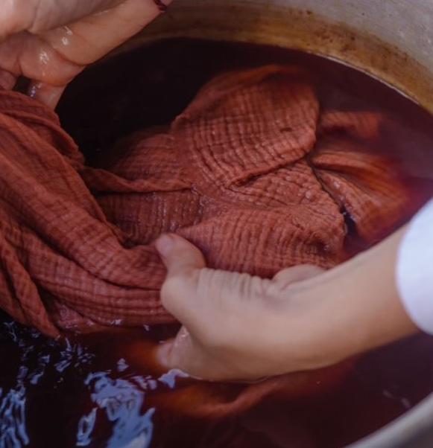
Program szkoleniowy UpTraK
Moduł 3, Unit 3
Zastosowanie wykończenia do upcyclingu
Większość wykończeń jest wykonywana przemysłowo, dlatego trudno jest je stosować w upcyklingu tekstyliów. Poniżej przedstawiono kilka przykładów wykończeń, które można zastosować w projektach upcyklingu. Więcej informacji na temat zrównoważonych praktyk wykończeniowych można znaleźć w jednostce 4 tego modułu.
Drukowanie – zdobienie przy użyciu stempli ręcznych, nadruków termicznych lub maszyn cyfrowych
Barwienie – barwienie maszynowe lub ręczne – można wykonać naturalnymi barwnikami z liści lub warzyw
Wybielanie – wybielanie tkanin lub rozjaśnianie ich odcienia za pomocą wybielacza
www.fashionupproject.com

Slide 34
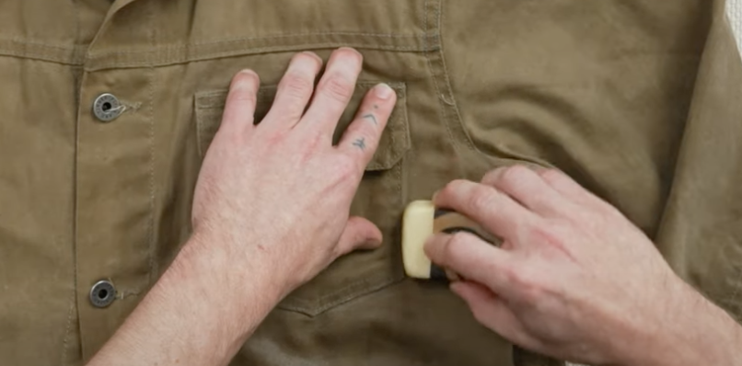
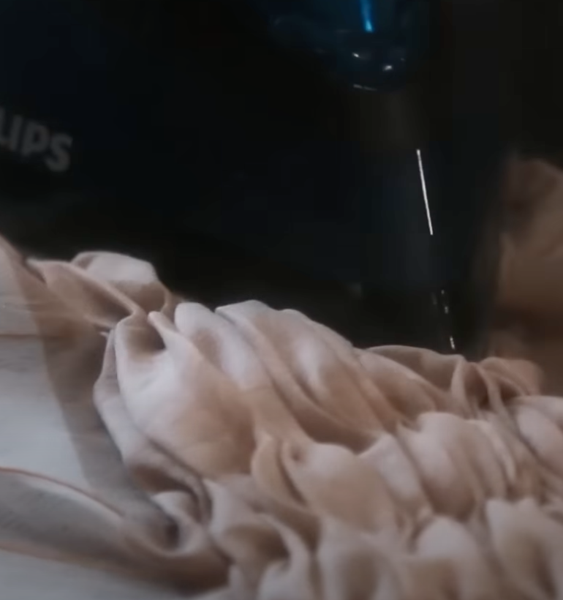
Program szkoleniowy UpTraK
Moduł 3, Unit 3
Haftowanie – maszynowe lub ręczne jako dekoracja lub kreatywne, widoczne cerowanie
Pikowanie – doskonały sposób na ponowne wykorzystanie ciepłej warstwy materiału i połączenie jej z ciekawymi warstwami wierzchnimi
Impregnacja – użycie odpowiedniego wosku
Plisowanie – rozwiązanie pozwalające na kurczenie się dużych ubrań
www.fashionupproject.com

Slide 35
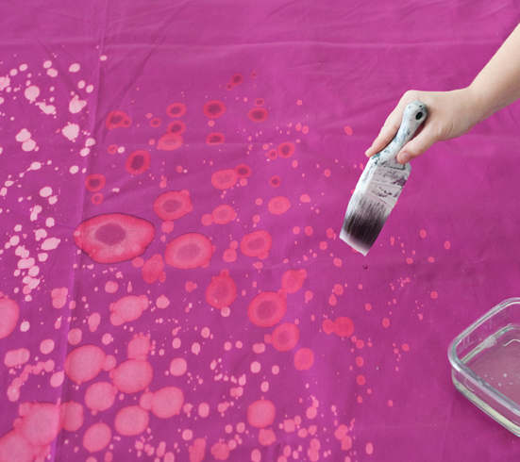

Program szkoleniowy UpTraK
Moduł 3, Unit 3
Zajęcia praktyczne – krok 1
TECHNIKA WYBIELANIA – Wybielanie to powszechny rodzaj wykończenia. Większość naturalnych tkanin jest wybielana na biało przed dodaniem koloru. W tym ćwiczeniu wybielisz próbkę tkaniny lub ubranie
do wyboru i zbadasz różnice przed i po zastosowaniu tego konkretnego wykończenia.
Materiały:
próbka tkaniny lub odzieży bawełnianej lub lnianej
rękawiczki
pojemnik z ½ wybielacza i ½ wody
spryskiwacz, szczotka, gąbka lub inny przedmiot, który znajdziesz
Odpowiedni
folia plastikowa
Metoda:
Połóż ubranie/tkaninę na płaskiej powierzchni
Zakryj folią plastikową części, których nie chcesz wybielać
Niektóre części należy pozostawić w stanie niebielonym
Spryskaj, pomaluj lub użyj gąbki, aby stworzyć kreatywne wzory
na powierzchni ubrania
Rezultaty będą widoczne po 30 sekundach do 2 minut
www.fashionupproject.com
https://www.youtube.com/results?search_query=how+to+spray+bleach+in+a+garment

Slide 36
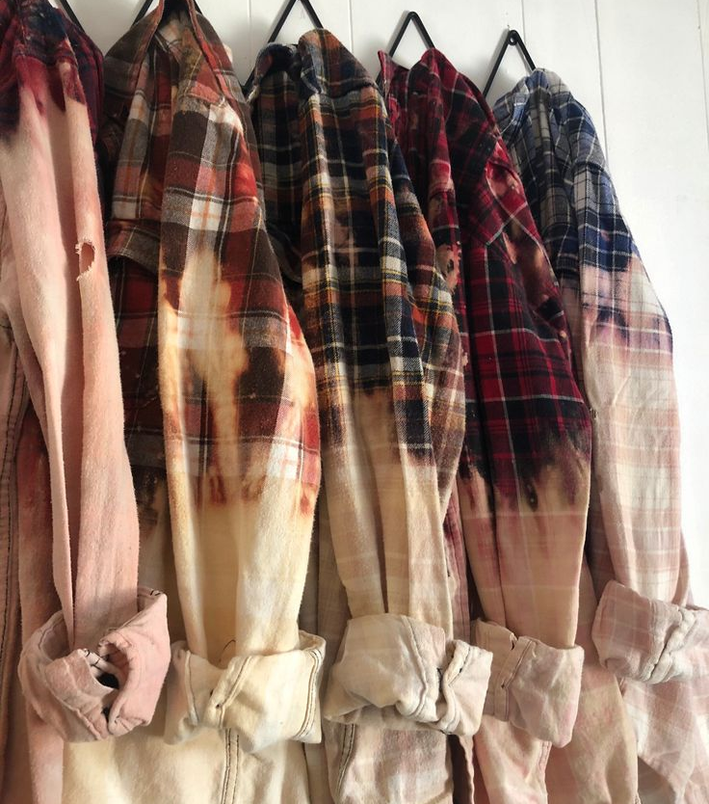
Program szkoleniowy UpTraK
Moduł 3, Unit 3
Zajęcia praktyczne – krok 2
Teraz przeanalizuj tkaninę po wybieleniu i uzupełnij poniższą tabelę.
 | NIEBIELONY | WYBIELONY
KOLOR
TEKSTURA
WAGA/GĘSTOŚĆ
PRZEŹROCZYSTOŚĆ
www.fashionupproject.com

Slide 37
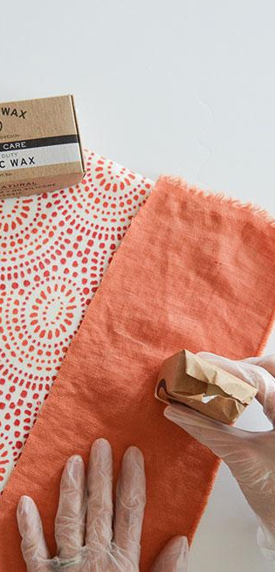
Program szkoleniowy UpTraK
Moduł 3 Unit 3
Unit
Podsumowanie
W tym module zapoznałeś się z technikami i procesami wykańczania tekstyliów. Zapoznałeś się z najpopularniejszymi rodzajami
wykończeń i ich wpływem na właściwości tekstyliów. Teraz potrafisz rozróżniać i kategoryzować różne rodzaje technik
wykańczania i definiować najlepszą opcję dla każdego rodzaju tkaniny.
www.fashionupproject.com
image source: https://www.seamwork.com/sewing-tutorials/to-wax-or-not-to-wax-canvas

Slide 38
UpTraK Training Programme
Module 3, Unit 3
  Różne (2020), Textilepedia, Fashionary International Limit
  https://www.redressdesignaward.com/academy/resources/guide/sustainability-in-fibres
  https://www.textileschool.com/
  Fletcher, Kate (2008), Sustainable Fashion & Textiles: Design Journeys, Earthscan pp 3-38
  https://www.textileschool.com/186/textile-finishing-processes/
Źródła
www.fashionupproject.com

